Slide 1
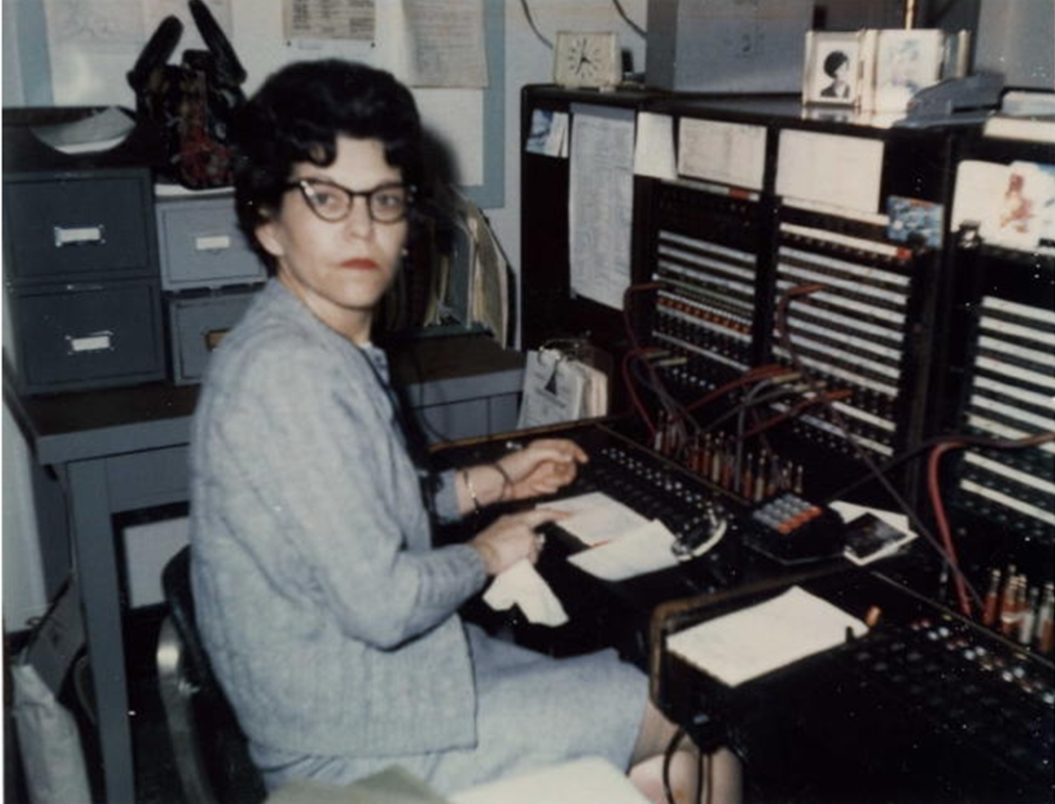
Gedanken zur Operateursqualifikation

Slide 2
Team
Koordination (Koordination, Planung, Nutzerkontakt, ….)
Beschleunigerphysiker (Berechnungen, Messschichten, Schichtbetrieb)
Operateure (Schichtbetrieb, Panel- und Prozedurentwicklung)
Systemverantwortliche (aus den M- und XFEL-Gruppen)
  Rufbereitschaften
  Evtl. Vollschicht zumindest einiger Gruppen (LLRF, Diagnose, Photonensysteme) in der heißen Phase
  Mess-/Entwicklungsschichten
Photonensysteme: Wissenschaftler/Operateure

Slide 3
Team
Beschleuniger-physiker
System- spezialisten
DESY &
XFEL.EU
Betriebs-gruppen
Koordination
Operateure

Slide 4
Team
Im Kontrollraum
F,S,N Operateur, Wissenschaftlicher Operateurr
F,S Spezialisten/Systemverantwortliche aus der Koordinations- bzw. den technischen Gruppen

Slide 5
Qualifikation
XFEL ist eine neue Maschine, d.h. wir alle müssen die Bedienung erst lernen
Vor Inbetriebnahme vertraut machen mit:
  Layout und Funktion des Beschleunigers
  Betriebskonzepten
  Funktion der Subsysteme
  Funktion des Kontrollsystems
  Bedienung von Beschleunigeranlagen
WiOp wird dabei die beschleungierphysikalischen Aspekte in den Vordergrund stellen, während Op eher die technische Bedienung übernimmt

Slide 6
Qualifikationsmöglichkeiten
Frühzeitige Einbindung in das Betriebsteam führt zur Auseinandersetzung mit den zukünftigen Aufgaben
Individuelle Wünsche und Anforderungen an die Ausbildung, nachfolgend einige Möglichkeiten

Slide 7
Ausbildungsmöglichkeiten
Teilnahme an Koordinationsmeetings und Seminaren
Dedizierte Vorträge bzw. Seminare zu spezifischen Themen (teilweise Maschinenspezifisch)
  Beschleunigerlayout und physikalische Grundlagen
  Sicherheitsaspekte
  Dokumentation, Filesystem
  Panelkonfiguration (jDDD)
  Subsysteme
  ……

Slide 8
Qualifikationsmöglichkeiten
Teilnahme am Schichtbetrieb (Hamburg und Zeuthen)
Besuch anderer Labore
Besuch von externen Kursen, Beschleunigerschulen

Slide 9
Qualifikationsmöglichkeiten
Übernahme von (Teil) Aufgaben zur Vorbereitung des Betriebes im Rahmen der pers. Fähigkeiten und Verfügbarkeit
Vorträge zum eigenen Fachthema oder über neue Themen
Aufbau eines Systems zur Fehlerverfolgung (Ticketsystems)
Aufbau/Strukturierung des Dokumentationssystems (Wiki ?, Logbuch ?, ...)
Dokumentation
Aufbau des Systems zur Erfassung der Betriebsstatistik
Konfiguration von Bedienoberflächen
…..

